Slide 1
Line Chatbot Applictations
Department of Computer Science & Information Engineering
National Chung Cheng University, Taiwan
主講者：周台亮
助教：林政賢
Notes:
問候評審委員
念題目
念指導教授
自己是今天的口試學生周台亮

Slide 2
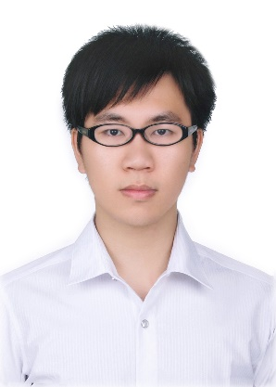
About me
履歷
國科會計畫研究助理
高醫癲癇腦波
中正大學跨領域特色研究計畫
點餐類chatbot開發
WWW技術與應用教學助理
facebook chatbot火車時刻表的開發應用
就業
竹間智能實習生 – 108年2月~6月
負責chatbot流程設計與後端NLP API的串接
和精誠資訊合作開發Beyoung廣場點餐訂位系統
周台亮
Notes:
經歷
很榮幸在大學期間擔任歐陽老師的
國科會計畫研究助理 – 高醫癲癇腦波
在研究所期間參加
中正大學跨領域特色研究計畫 – 點餐類chatbot開發
擔任
WWW技術與應用教學助理 – facebook 火車時刻表的開發應用
在就業方面在去年2月~6月
竹間智能實習生 – 負責chatbot流程設計與後端NLP API的串接
台積電錄取

Slide 3

Outline
01
Chatbot Introduction
Bulid a Chatbot
02
03
Record the dialogue history
04
Bulid a chatbot Questionnare

Slide 4
Chatbot Introduction

Slide 5

Introduction - Chatbot Services
Food Ordering
Customers can ask a chatbot to order dishes.
Travel
A chatbot can book a hotel and solve travel related problems.
Finance
A chatbot can search recent transactions, credit card payment dates, and limits.
Insurance
A chatbot handles questions about policy details and sales quotes.
Notes:
對話通訊軟體的普及
對話式商務應用的崛起
提升價值
增加營收
數位轉型
點餐
旅遊
金融
保險

Slide 6
Bulid a Chatbot

Slide 7
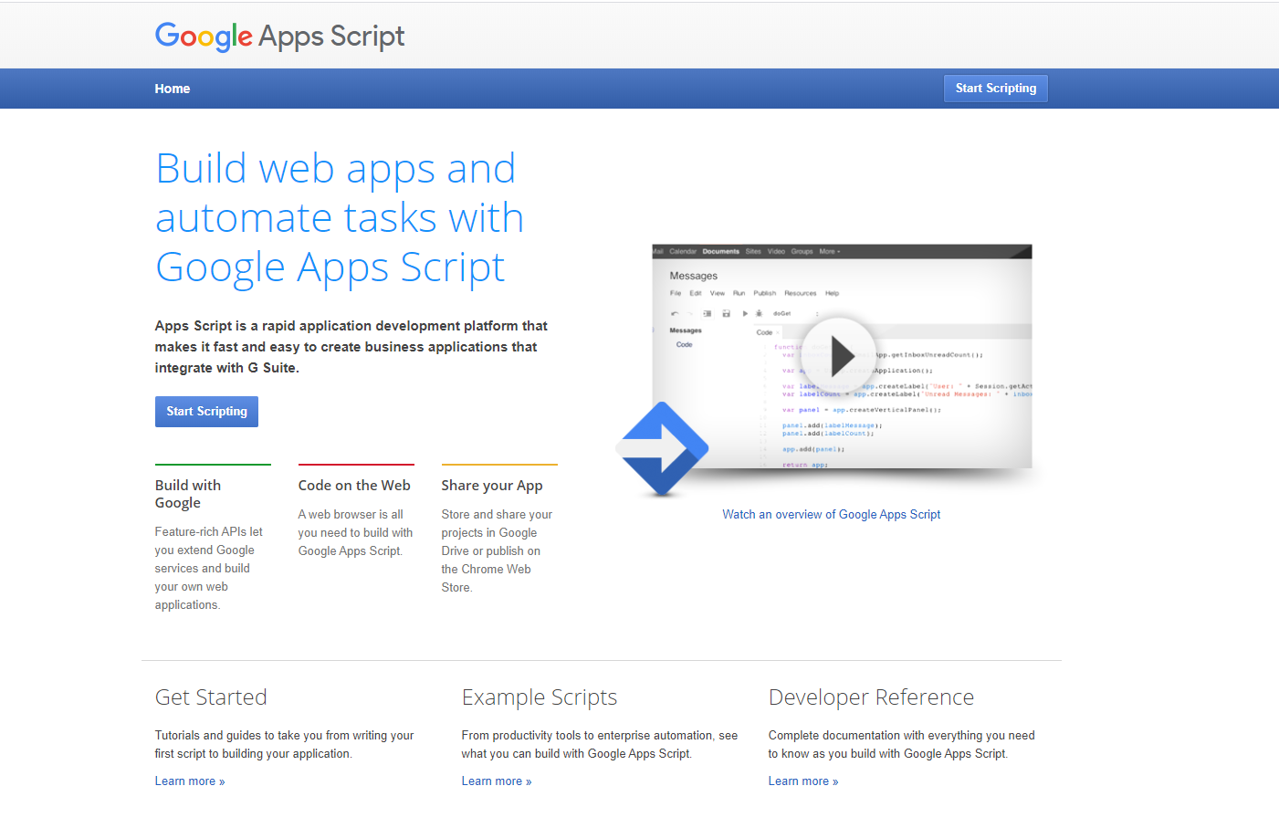
Bulid a Chatbot
Google script 連結 : https://www.google.com/script/start/
點選開始

Slide 8
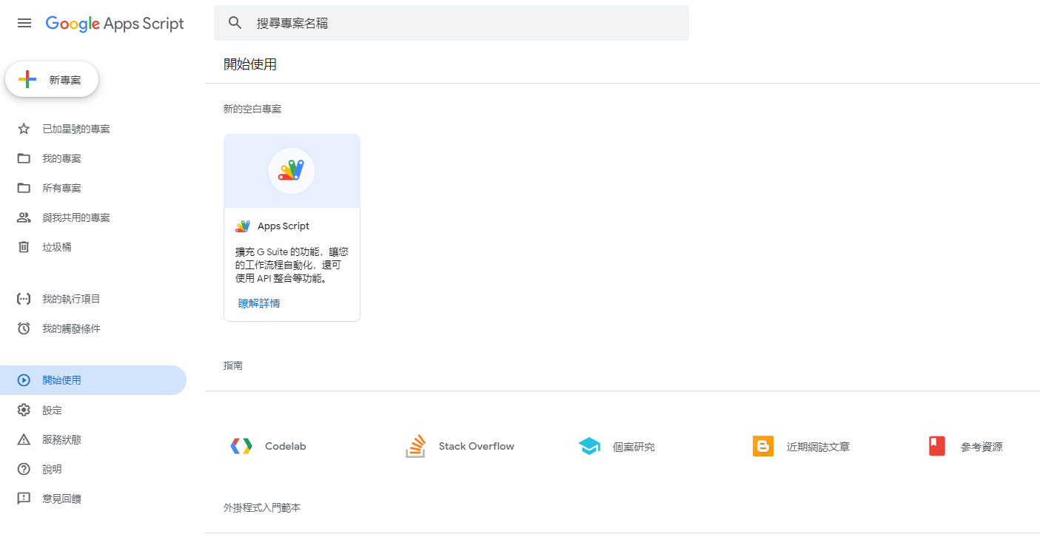
Bulid a Chatbot
開新的空白專案
點選開始

Slide 9
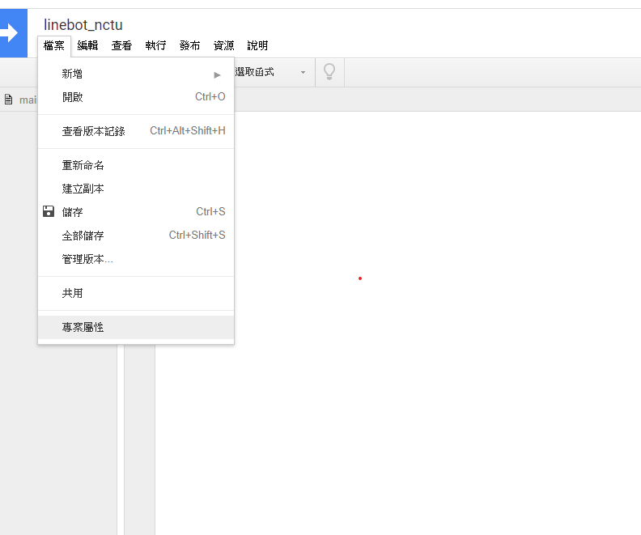
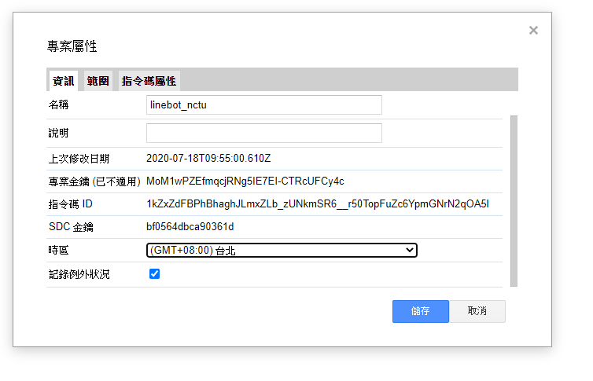
Bulid a Chatbot
設定 google script 專案屬性
更改專案名稱
點選專案屬性
調整時區

Slide 10
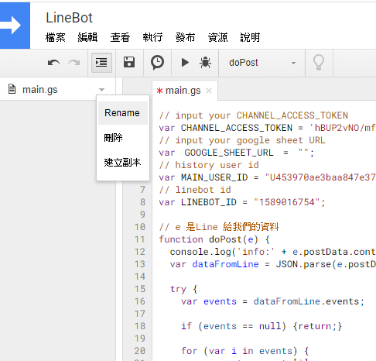
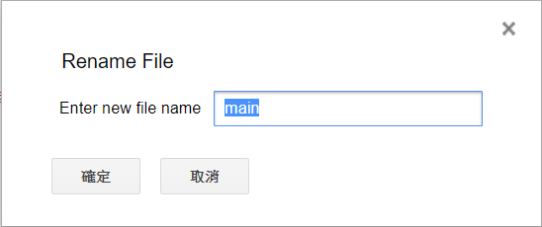
Bulid a Chatbot
更改檔案名稱為main

Slide 11
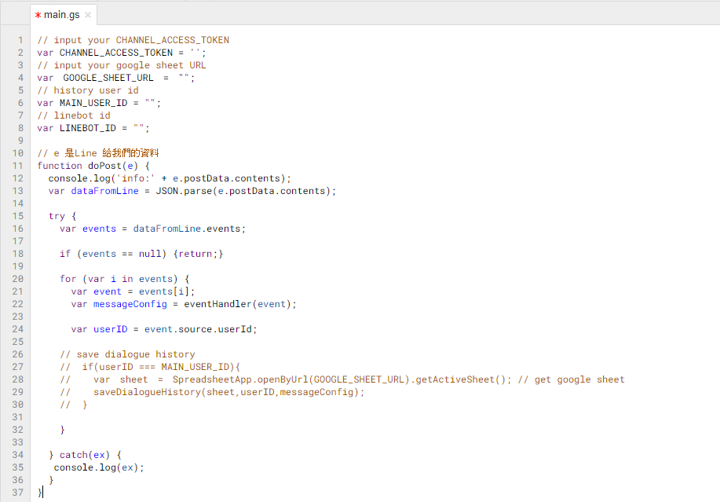
Bulid a Chatbot
linebot_NCTU-master的main.gs用記事本打開並複製貼上到google專案

Slide 12
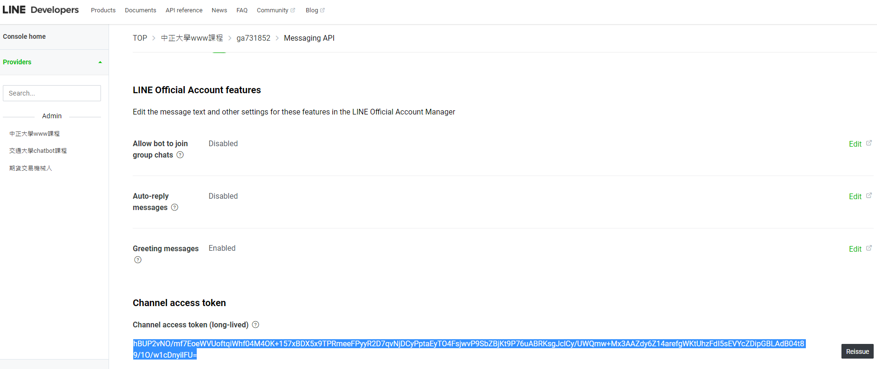
Bulid a Chatbot
生成 line bot Channel access token
前往 line bot message api

Slide 13
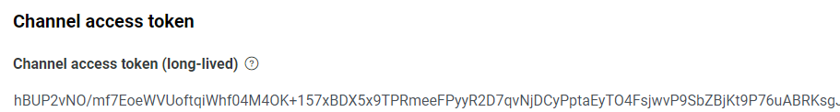
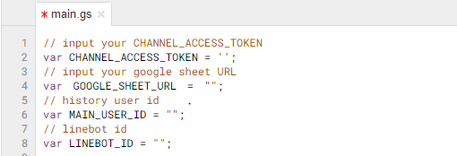
Bulid a Chatbot
填寫 line bot Channel Access token

Slide 14
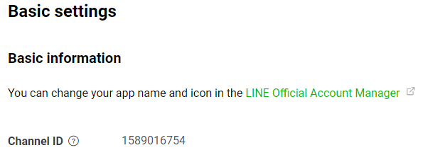

Bulid a Chatbot
填寫 line bot Basic settings裡面的Channel ID 和 user ID

Slide 15
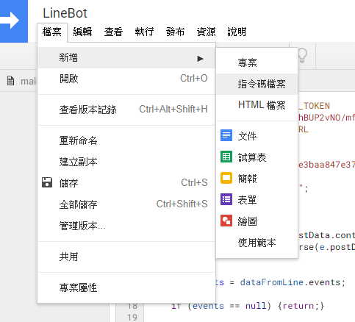
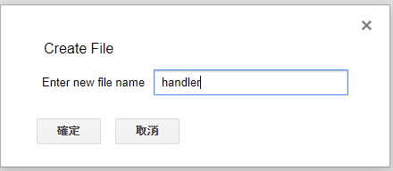
Bulid a Chatbot
新增名為handler的檔案

Slide 16
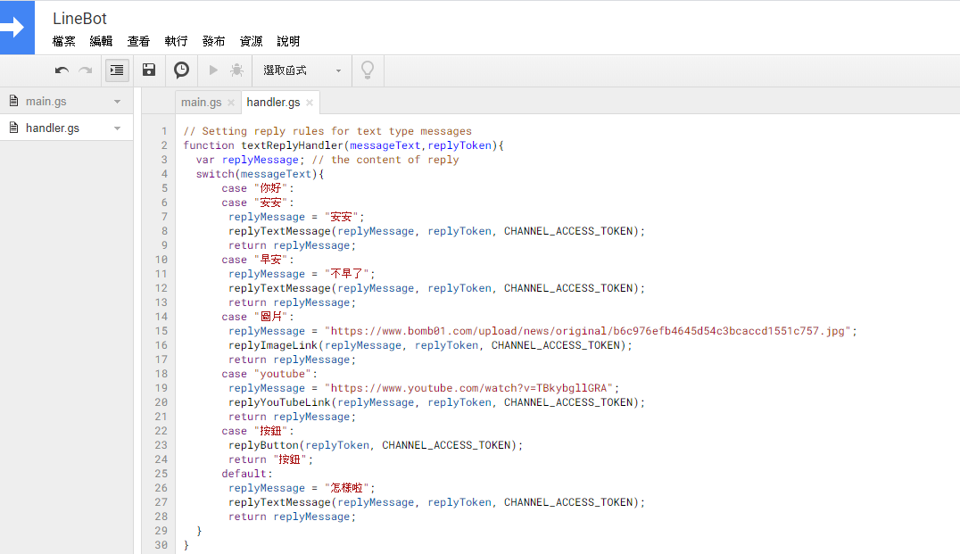
Bulid a Chatbot
linebot_NCTU-master的handler.gs用記事本打開並複製貼上到google專案

Slide 17
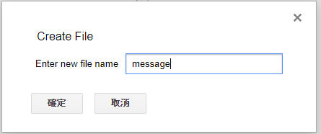
Bulid a Chatbot
新增名為message的檔案

Slide 18
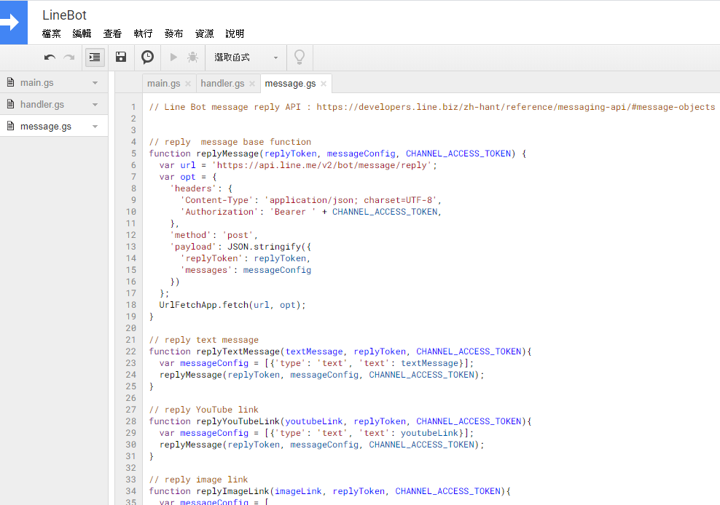
Bulid a Chatbot
linebot_NCTU-master的message.gs用記事本打開並複製貼上到google專案

Slide 19
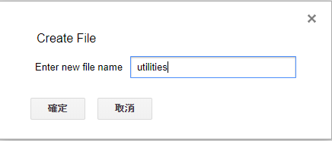
Bulid a Chatbot
新增名為utilities的檔案

Slide 20
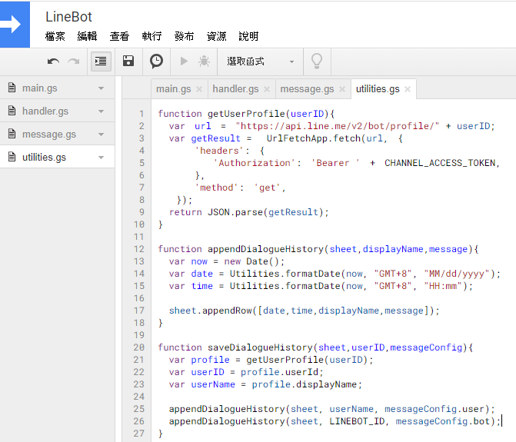
Bulid a Chatbot
linebot_NCTU-master的utilities.gs用記事本打開並複製貼上到google專案

Slide 21
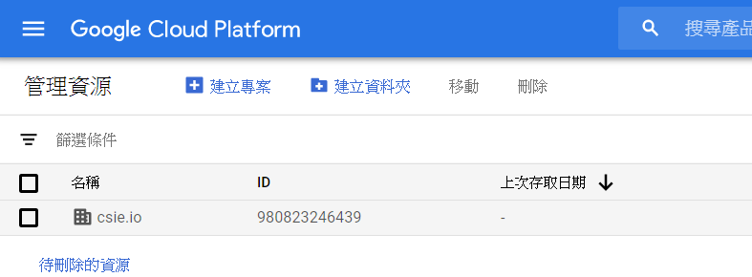
Bulid a Chatbot
程式碼發布之前我們希望能觀看程式運行的歷史紀錄
創建 google 雲端平台並新開專案
https://console.cloud.google.com/cloud-resource-mana

Slide 22
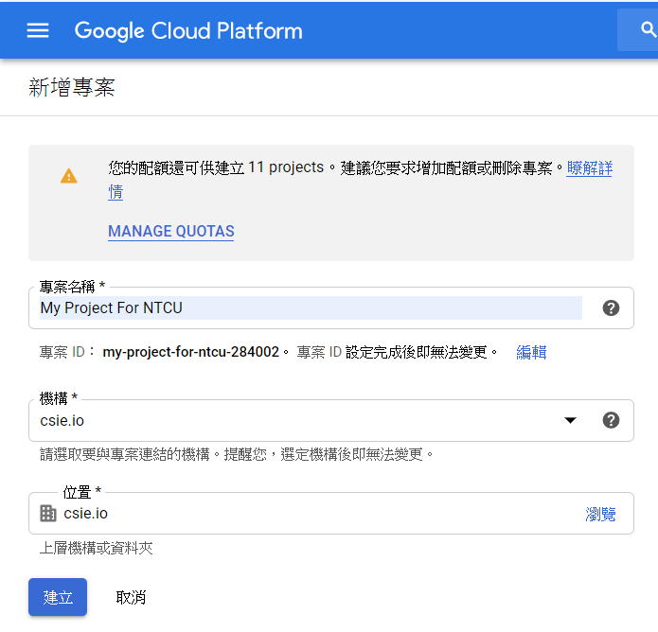
Bulid a Chatbot
輸入專案名稱

Slide 23
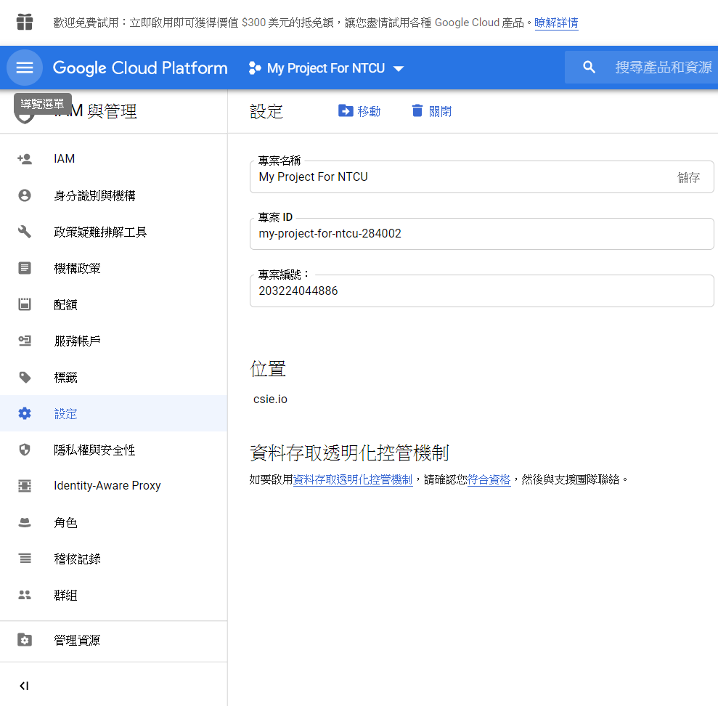
Bulid a Chatbot
複製專案編號

Slide 24
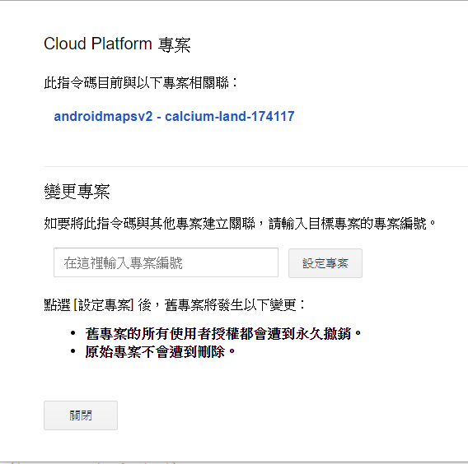
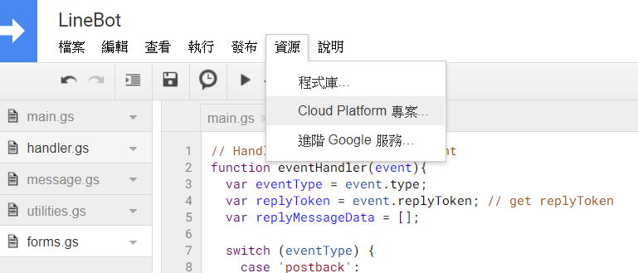
Bulid a Chatbot
打開google script 的雲端平台方案並把專案編號貼上

Slide 25
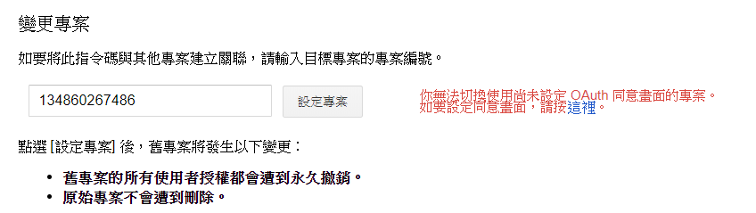
Bulid a Chatbot
如果出現尚未設定Oauth請點選連結設定授權

Slide 26
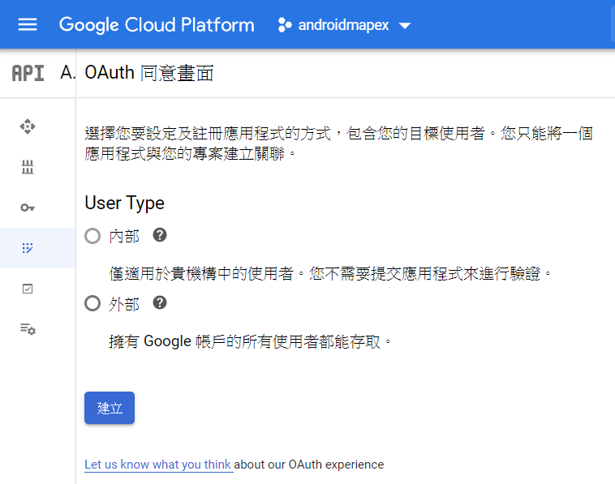
Bulid a Chatbot
點選建立

Slide 27
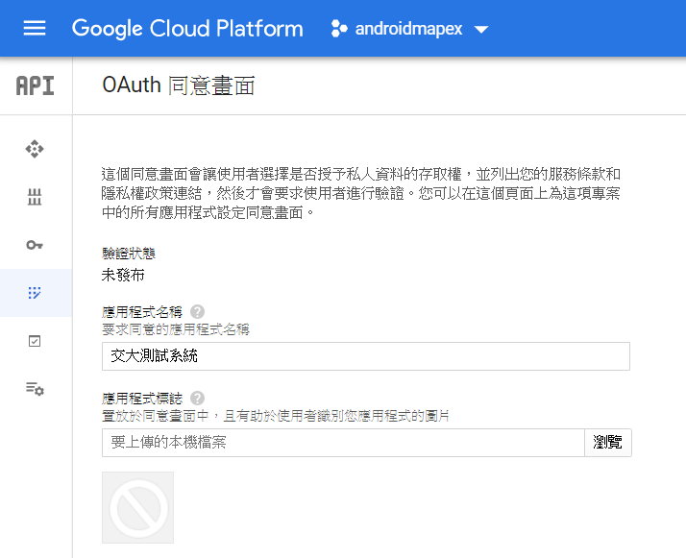
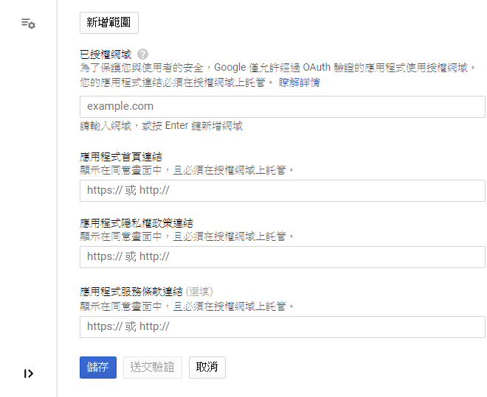
Bulid a Chatbot
輸入應用程式名稱並儲存

Slide 28
Bulid a Chatbot
最後再按一次設定專案

Slide 29
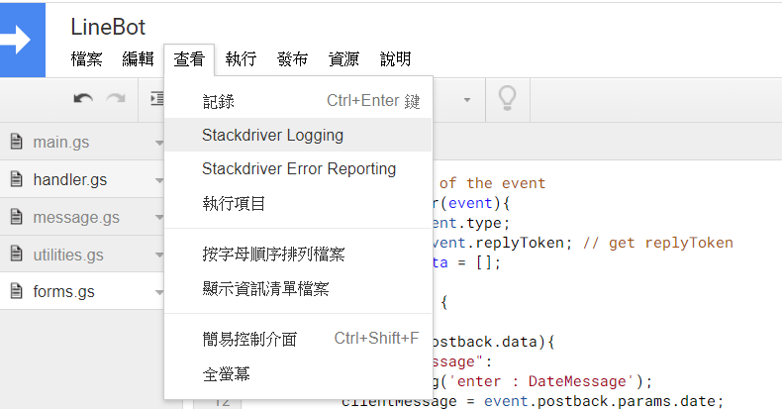
Bulid a Chatbot
查看 stackdriver logging

Slide 30
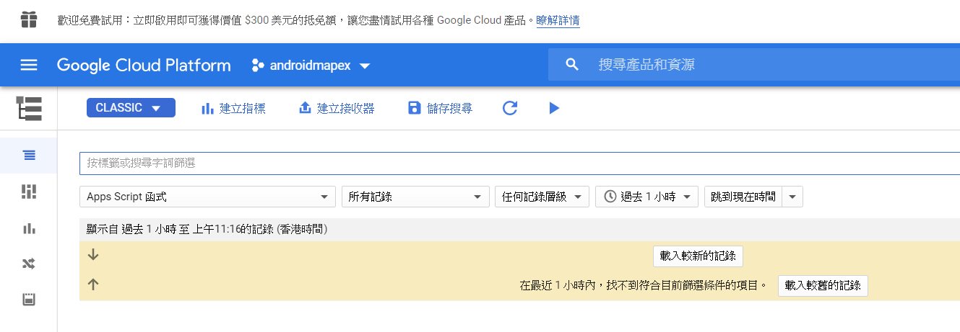
Bulid a Chatbot
Log紀錄介面

Slide 31
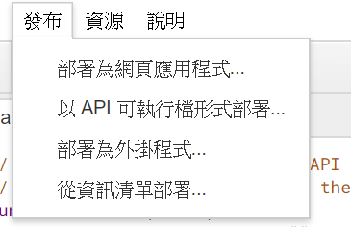
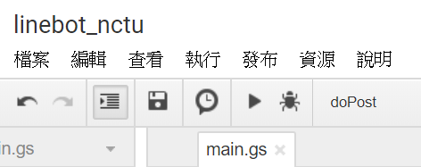
Bulid a Chatbot
發布為網頁應用程式

Slide 32
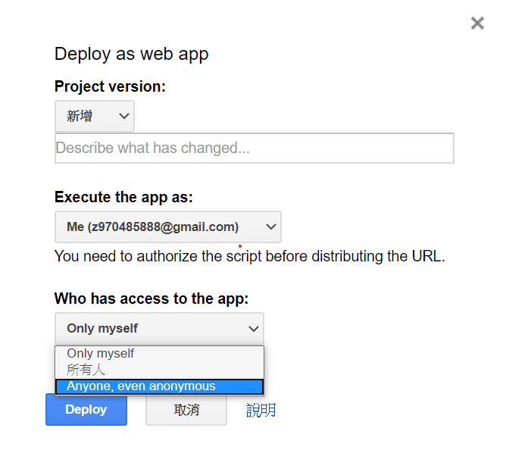
Bulid a Chatbot
設定發布屬性
每次發布都選新增
選擇最後一個, 點選 deploy

Slide 33
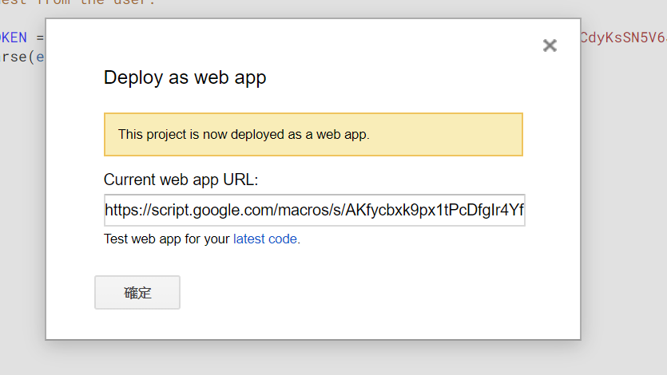
Bulid a Chatbot
複製 Web URL

Slide 34
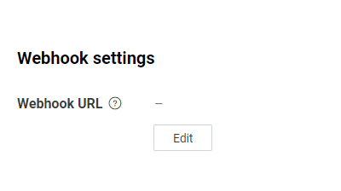
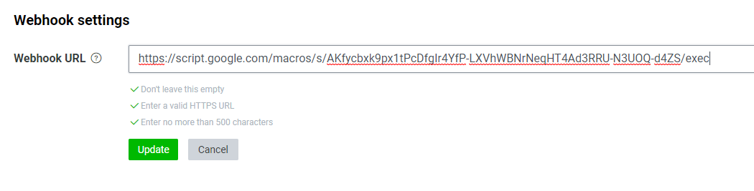
Bulid a Chatbot
回到 line messaging API 找 webhook URL 編輯並驗證
點選編輯
貼上剛剛複製的網址

Slide 35
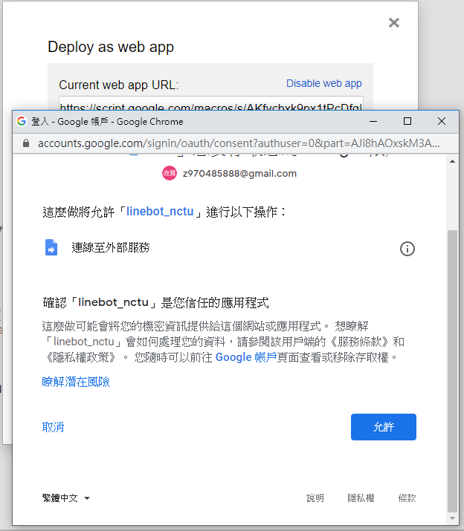
Bulid a Chatbot
回到 google script 重新發布並允許權限

Slide 36
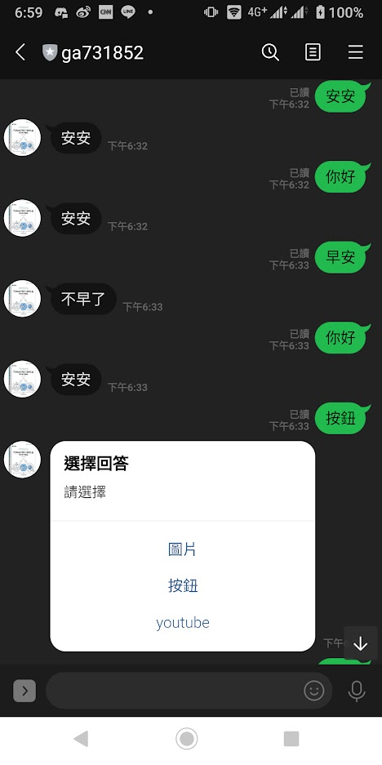
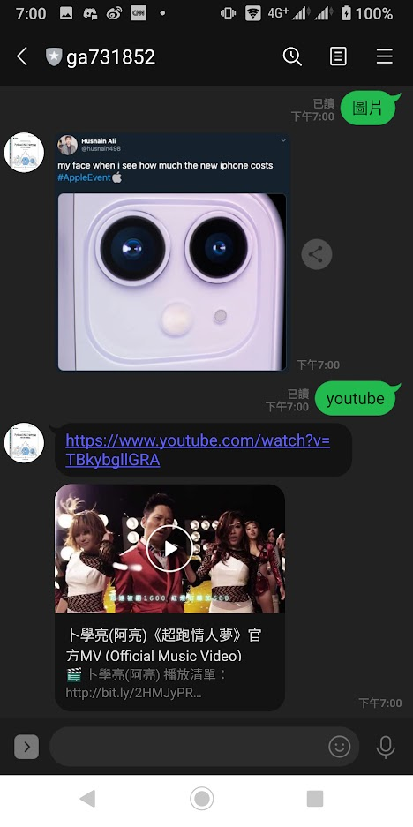
Bulid a Chatbot
完成

Slide 37
Record the dialogue history

Slide 38
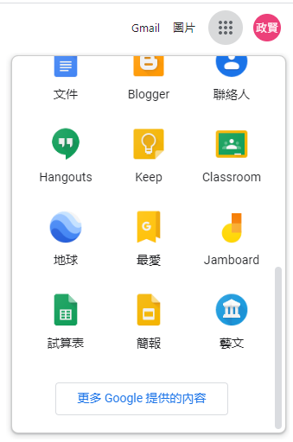
Record the dialogue history
創建 google 試算表
輸入 title (注意!!! 順序要一樣)

Slide 39
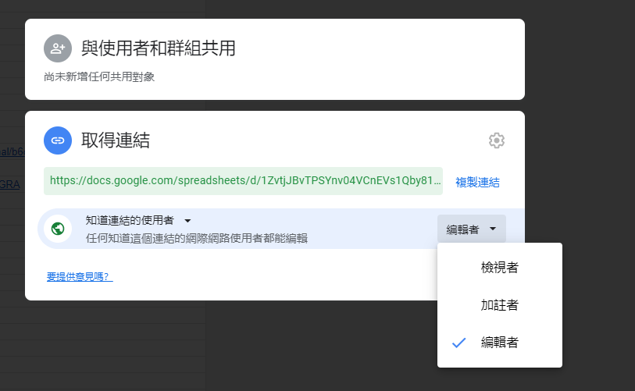
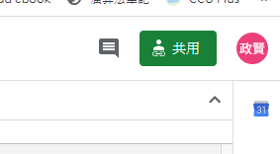
Record the dialogue history
複製共用連結
點選共用
複製連結
選擇編輯者

Slide 40
Record the dialogue history
貼上連結
貼上連結

Slide 41
Record the dialogue history
取消程式碼註解

Slide 42
Record the dialogue history
重新發布
每次 deploy 都選新增

Slide 43
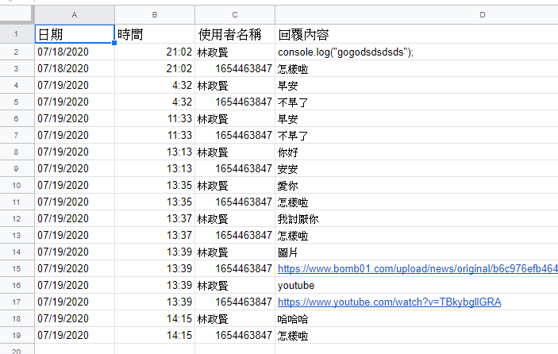
Record the dialogue history
完成

Slide 44
Bulid a chatbot Questionnare

Slide 45
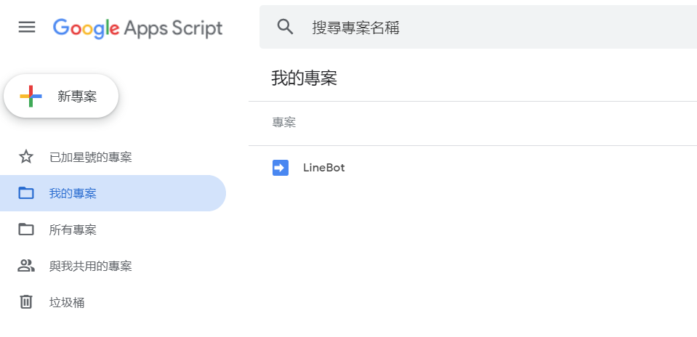
Bulid a chatbot Questionnare
開新專案

Slide 46
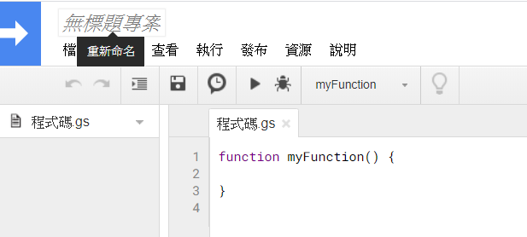
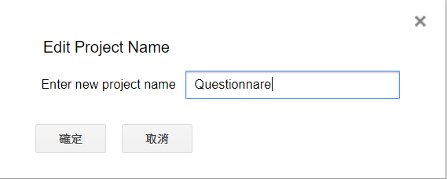
Bulid a chatbot Questionnare
命名新專案

Slide 47
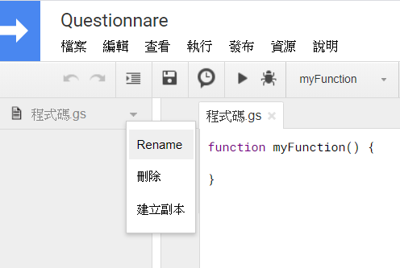
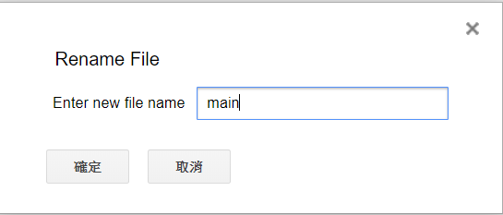
Bulid a chatbot Questionnare
重新命名gs檔案為

Slide 48
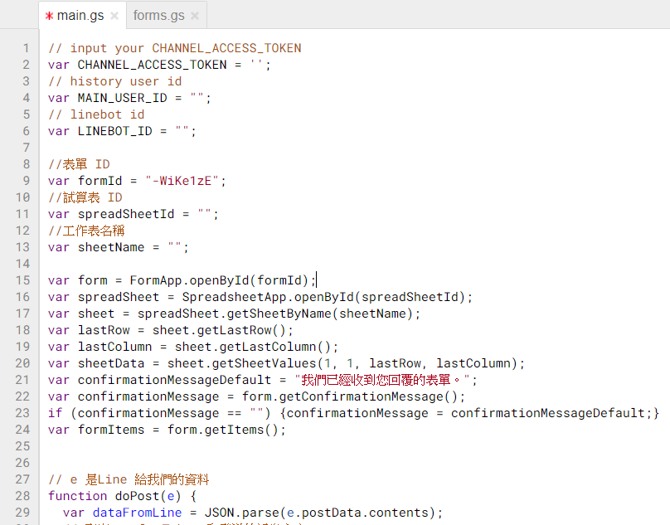
Bulid a chatbot Questionnare
linebot_NCTU-master的main.gs用記事本打開並複製貼上到google專案

Slide 49
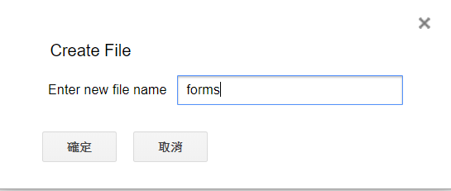
Bulid a chatbot Questionnare
新增名為forms的檔案

Slide 50

Bulid a chatbot Questionnare
linebot_NCTU-master的forms.gs用記事本打開並複製貼上到google專案

Slide 51

Bulid a chatbot Questionnare
創建表單 (名稱、姓民、學號)

Slide 52

Bulid a chatbot Questionnare
創建表單(選擇題選填、下拉式選單)

Slide 53

Bulid a chatbot Questionnare
創建表單 (日期、時間、簡答、滿意分數)

Slide 54

Bulid a chatbot Questionnare
選擇回復並創建表單試算表

Slide 55

Bulid a chatbot Questionnare
新增名為ForLineBot的工作表

Slide 56

Bulid a chatbot Questionnare
把表單回應一的第一列貼到工作表
新增一欄位叫做
“UserID”

Slide 57
Bulid a chatbot Questionnare
填寫 line bot Channel Access token

Slide 58
Bulid a chatbot Questionnare
填寫 line bot Basic settings裡面的Channel ID 和 user ID

Slide 59


Bulid a chatbot Questionnare
填上表單ID

Slide 60

Bulid a chatbot Questionnare
填上試算表ID

Slide 61
Bulid a chatbot Questionnare
填上工作表名稱

Slide 62
Bulid a chatbot Questionnare
發布
每次 deploy 都選新增

Slide 63
Bulid a chatbot Questionnare
複製 Web URL

Slide 64
Bulid a chatbot Questionnare
回到 line messaging API 找 webhook URL 編輯並驗證
點選編輯
貼上剛剛複製的網址

Slide 65


Bulid a chatbot Questionnare
完成

Slide 66
Thanks for your attention

